Slide 1


Slide 2

Notes:
A Volta de Sansão
A história de Sansão é uma linda experiência do amor de Deus. Sansão viveu totalmente fora dos planos original de Deus, e mesmo assim Deus fez de tudo para salvá-lo. Deus sempre tem um novo plano para mim e para você, porém não em sua plenitude. Pois mesmo salvo em Cristo, colheremos as tristes consequências de nossas escolhas.

Slide 3


Lucas 15:11-16
Notes:
Quero convidar você a ler esta história que Jesus contou.

Slide 4

Um homem tinha
dois filhos...
Notes:
E Jesus disse ainda: - Um homem tinha dois filhos. Certo dia o mais moço disse ao pai: "Pai, quero que o senhor me dê agora a minha parte da herança." - E o pai repartiu os bens entre os dois. Poucos dias depois, o filho mais moço ajuntou tudo o que era seu e partiu para um país que ficava muito longe. Ali viveu uma vida cheia de pecado e desperdiçou tudo o que tinha. O rapaz já havia gastado tudo, quando houve uma grande fome naquele país, e ele começou a passar necessidade. Então procurou um dos moradores daquela terra e pediu ajuda. Este o mandou para a sua fazenda a fim de tratar dos porcos.

Slide 5
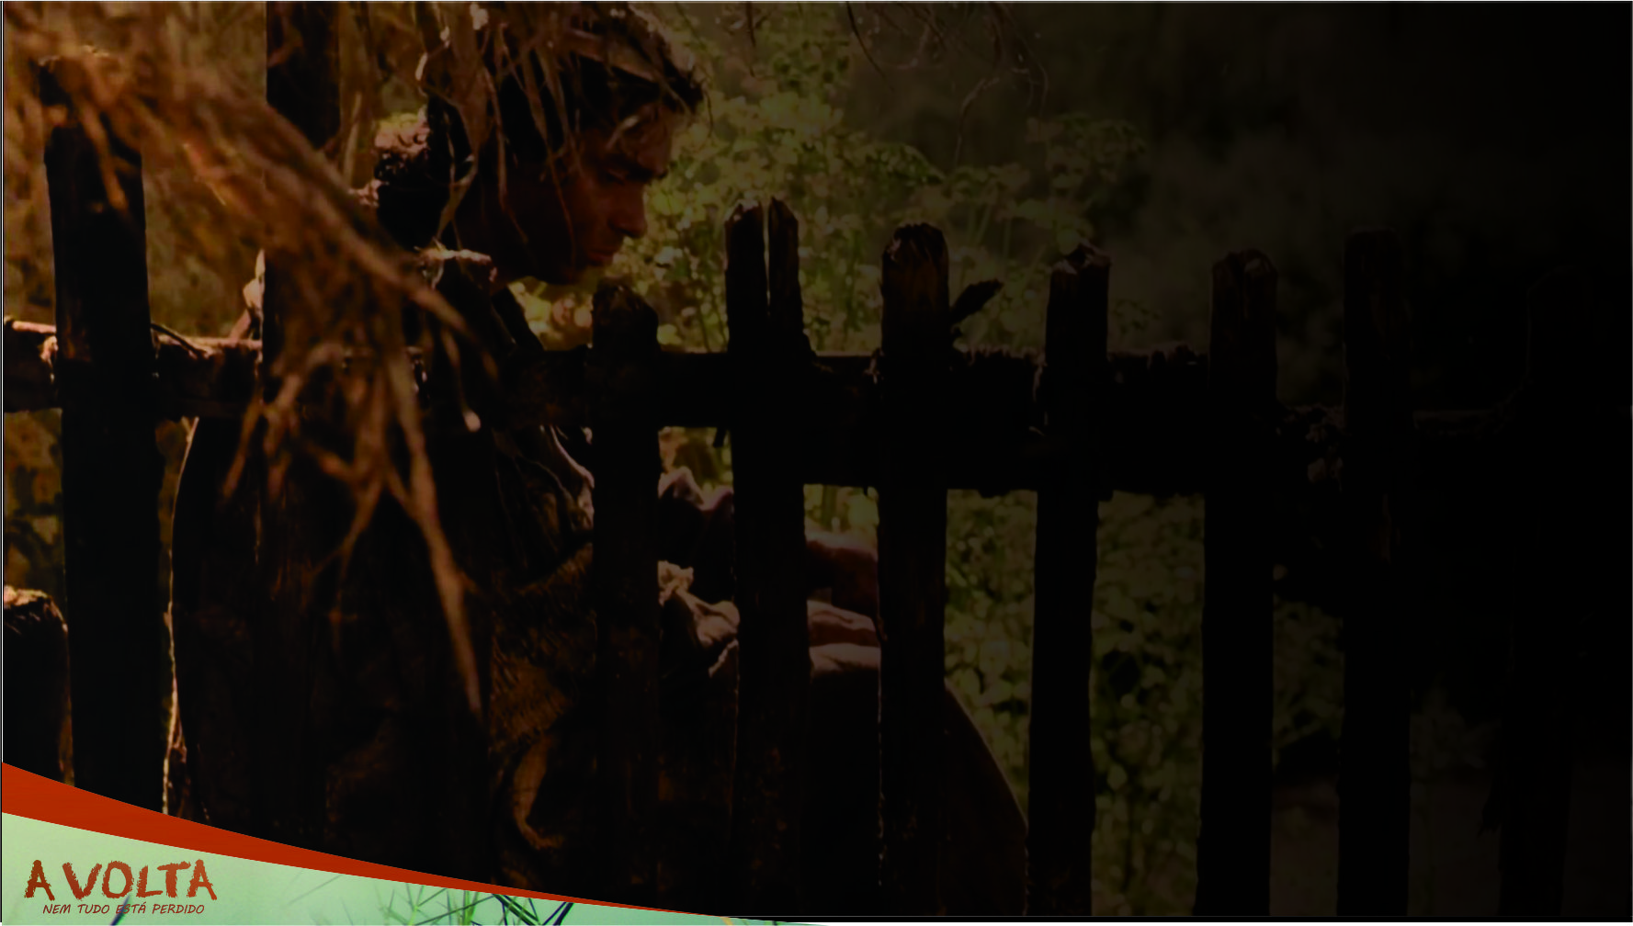
Ali, com fome, ele tinha vontade de comer o que os porcos comiam, mas ninguém lhe dava nada.
Notes:
Ali, com fome, ele tinha vontade de comer o que os porcos comiam, mas ninguém lhe dava nada. Esta é a conhecida parábola do Filho Pródigo. Ela conta de um rapaz que foi criado com regras muito rígidas, num lar judeu cheio de não(s).

Slide 6
Um dia o rapaz se cansa de tantas regras e decide sair de casa para ser livre.
Notes:
Um dia o rapaz se cansa de tantas regras e decide sair de casa para ser livre. Só que antes de sair de casa ele fala com seu pai e diz: "Sabe Pai, eu gosto muito do Senhor, mas eu queria ser dono do meu próprio nariz. Eu queria aprender com meus próprios erros! Eu sei que um dia você vai morrer e vai deixar a herança para mim e para meu irmão. Mas eu gosto muito de você e não quero que você morra! Mas como eu posso sair de casa sem dinheiro? Então pai, eu andei pensando: O senhor poderia me dar a minha parte da herança.

Slide 7

Deus dá liberdade para você decidir.
Notes:
Uma das coisas que me deixa mais intrigado nesta parábola que Jesus contou é que o pai não quer que o filho saia de casa, mas mesmo assim ele respeita tanto a liberdade de seu filho, que o pai concorda em dar o dinheiro para que o filho possa sair de casa.
Sabe, Deus ensina para você muitas boas regras, diz o que é bom e o que é ruim, fala o que você deve e o que não deve fazer, Ele realmente não quer que você saia de perto dele, porque ele deseja protege-lo, como um pai amoroso, mas se você não quer estar perto dele, Ele dá liberdade para você decidir.

Slide 8
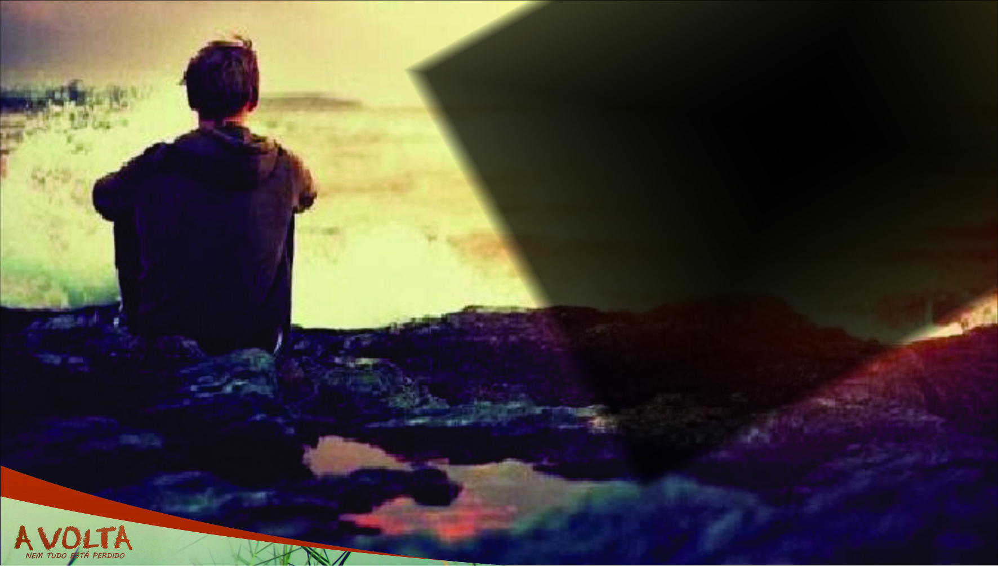
O rapaz sai de casa para ser livre! Na opinião dele, totalmente livre!
Notes:
Então o rapaz sai de casa para ser livre! Na opinião dele, totalmente livre!
Na parábola do Filho Pródigo que Jesus contou, o filho também saiu de casa para ser Livre!
Algumas pessoas que são criadas com regras, quando se livram de suas regras acabam caindo no outro extremo.
O rapaz saiu de casa pensando em ser livre, por isso mergulhou de cabeça em tudo aquilo que seu pai sempre proibiu. Mergulhou nas bebidas, nas drogas, na prostituição e no jogo. Ele realmente exerceu tudo aquilo que ele achava que era liberdade. Fez tudo o que sempre teve vontade, mas que nunca tinha feito por proibição do seu pai.

Slide 9

TUDO AQUILO QUE ELE PENSAVA SER LIBERDADE, ACABOU O ESCRAVIZANDO AINDA MAIS!
Notes:
Aos poucos foi gastando toda a fortuna que o pai havia dado, até gastar tudo!
Quando menos percebeu, já era um viciado, arruinado, estava caído na sarjeta, pois ninguém queria ajudá-lo mais.
Ele havia saído de casa para ser livre, mas quando já era tarde demais, ele aprendeu que TUDO AQUILO QUE ELE PENSAVA SER LIBERDADE, ACABOU O ESCRAVIZANDO AINDA MAIS!

Slide 10
Lucas 15:17-19
Então, caindo em si, disse: Quantos trabalhadores de
meu pai têm pão com fartura, e eu aqui morro de fome! Levantar-me-ei, e irei ter com o meu pai, e lhe direi: Pai, pequei contra o céu e diante de ti; já não sou digno de ser chamado teu filho; trata-me como um
dos teus trabalhadores.
Notes:
AVINDA LONGE DO PAI
Então, caindo em si, disse: Quantos trabalhadores de meu pai têm pão com fartura, e eu aqui morro de fome! Levantar-me-ei, e irei ter com o meu pai, e lhe direi: Pai, pequei contra o céu e diante de ti; já não sou digno de ser chamado teu filho; trata-me como um dos teus trabalhadores. (Lucas 15:17-19)

Slide 11
Quem sabe você é um prisioneiro, um escravo...
Notes:
Quem sabe você é um prisioneiro, um escravo:
- Da solidão (você não tem ninguém com quem contar)
- Da falta de fé em Deus (você até gostaria de ter fé em Deus, mas não consegue)
- Prisioneiro da falta de regras de sua vida (você sempre viveu uma vida cheia de liberdades e agora está sentindo as terríveis consequências a que isto leva)
- Prisioneiro de um casamento mal feito e que aterroriza sua vida a cada dia.
- Prisioneiro de filhos que foram criados sem regras e sem Deus e que agora só causam desgraça à sua vida.
- Prisioneiro das dívidas. Quem sabe ainda agora antes de ligar seu televisor você já tinha planejado se matar. Sua vida não presta, é só sofrer.
- Quem sabe você tem sido prisioneiro do pecado. Gostaria de encontrar a Deus, mas são tantas dúvidas na sua cabeça. Todos os dias você se olha no espelho e parece que é um estranho que aparece ali. Quer fazer o que é certo, mas cada vez mais só faz o que é errado. Quanto mais tenta se aproximar de Deus, mais se afasta dele.

Slide 12
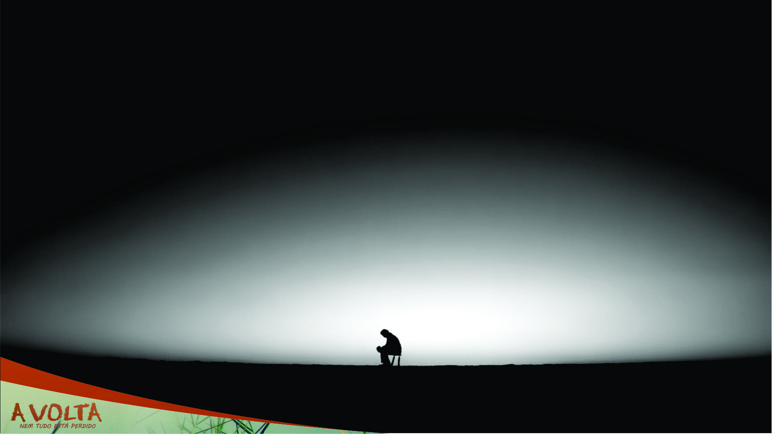
Jesus olha nos seus olhos e o convida a voltar do jeito que você está.
Notes:
Jesus disse: "Caindo em Si..." (Lucas 15:17)
Jesus olha nos seus olhos e o convida a voltar do jeito que você está. Sujo, cheio de problemas, com a vida miserável! O convite é para se levantar e vir aos braços do pai.

Slide 13
Lucas 15:20
E, levantando-se, foi para seu pai. Vinha ele ainda longe, quando seu pai o avistou, e, compadecido dele, correndo, o abraçou, e beijou.
Notes:
AS CONSEQUÊNCIAS DE VIVER SEUS PRÓPRIOS SONHOS
E disse ela: Os filisteus vêm sobre ti, Sansão! Tendo ele despertado do seu sono, disse consigo mesmo: Sairei ainda está vez como dantes e me livrarei; porque ele não sabia ainda que já o SENHOR se tinha retirado dele. (Juízes 16:20)

Slide 14
"Quantos escravos do meu pai têm comida de sobra, e eu estou aqui morrendo de fome!
Notes:
É incrível como de repente, você se encontra num nível tão baixo onde você nunca pensou se encontrar! De repente, você olha ao redor e diz: "Minha vida está uma droga!
Eu nem tenho mais prazer de estar vivo!"
Mas como Deus tem sempre a solução para nossos problemas, Jesus continua:
Caindo em si, ele pensou: "Quantos escravos do meu pai têm comida de sobra, e eu estou aqui morrendo de fome!

Slide 15
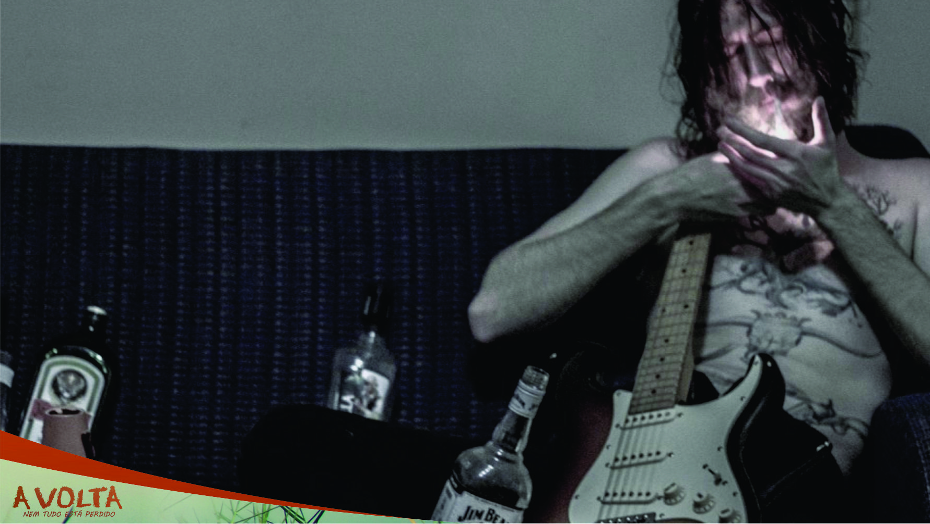
Liberdade sem Deus é escravidão pior ainda!
Notes:
Vou voltar para a casa do meu pai e dizer: Pai, pequei contra Deus e contra o senhor e não mereço mais ser chamado de seu filho. Me aceite como um dos seus escravos."
O filho acabou reconhecendo que liberdade sem Deus é escravidão pior ainda!
Ele antes se achava um escravo, só por causa das normas do pai, mas agora reconheceu que até os escravos do seu pai estavam em melhores condições que ele.

Slide 16
.Lucas 15:20
"E, levantando-se, foi para seu pai. Vinha ele ainda longe, quando seu pai o avistou, e, compadecido dele, correndo, o abraçou, e beijou”.
Notes:
Então Jesus continua dizendo: "E, levantando-se, foi para seu pai. Vinha ele ainda longe, quando seu pai o avistou, e, compadecido dele, correndo, o abraçou, e beijou."(Lucas 15:20)

Slide 17
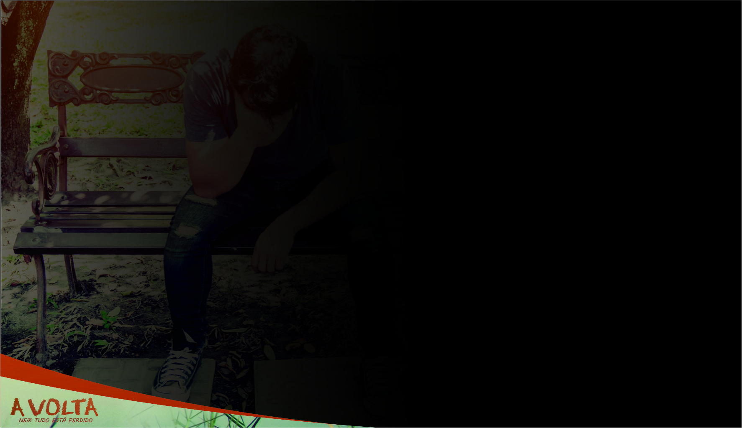
Você não quer cair em si hoje?
Quantas vezes Deus tem lhe convidado, mas você tem negado o convite?
Notes:
O Senhor Jesus quer abençoar a sua vida hoje. Você não quer cair em si hoje? Quantas vezes Deus tem lhe convidado, mas você tem negado o convite? Reconheça a sua situação. Corra para os braços de quem lhe ama e pode lhe ajudar!

Slide 18
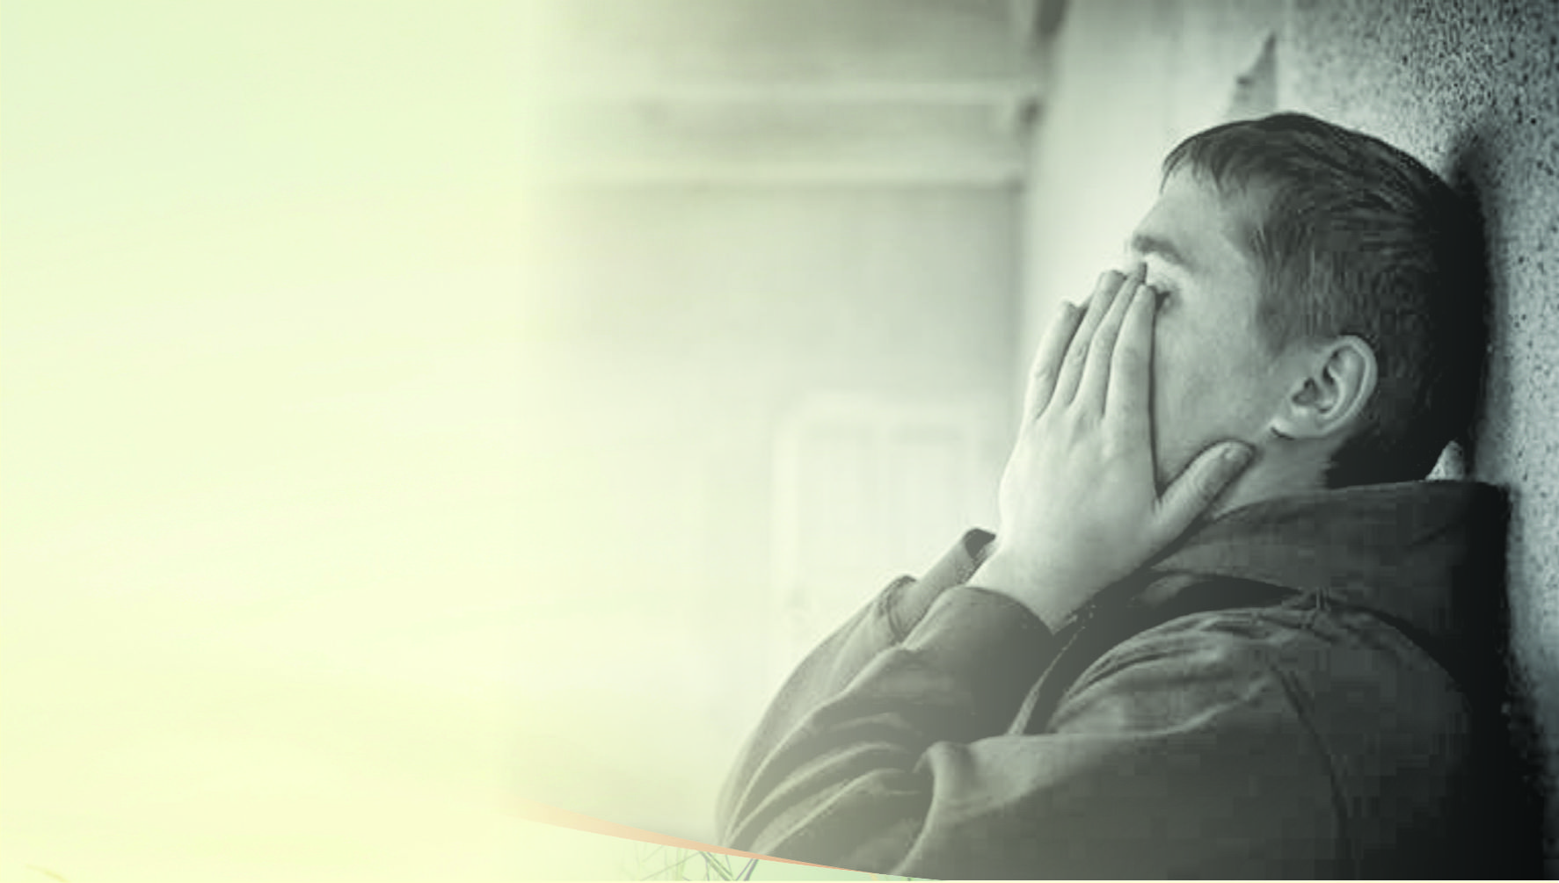
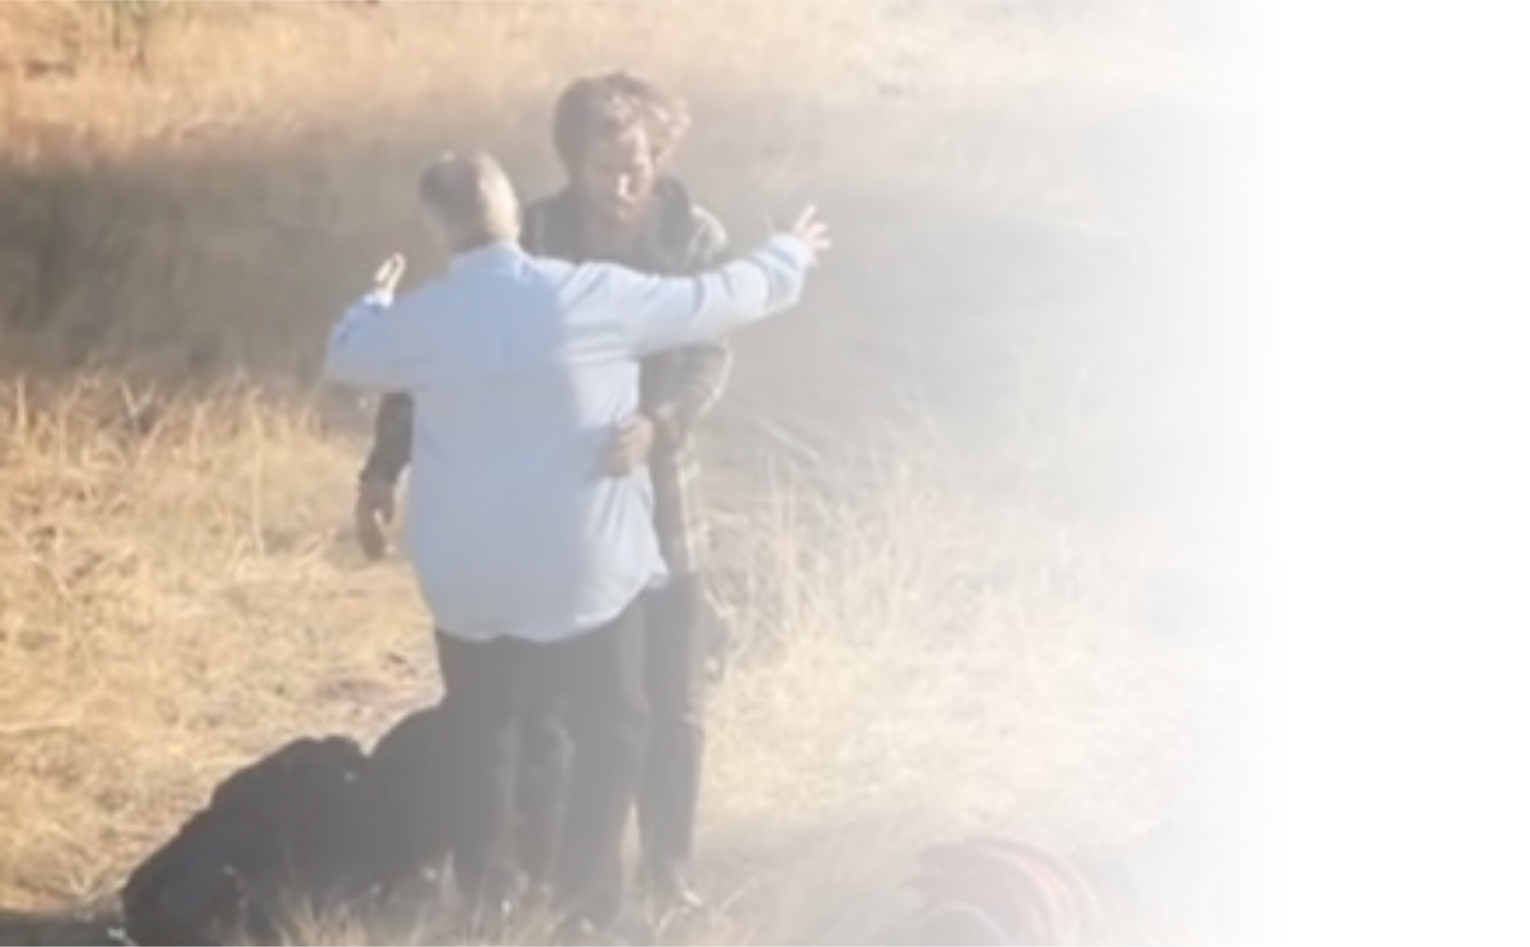

Notes:
ORAÇÃO
Querido Deus, nós temos vivido neste mundo em meio a prisões. Quando andamos pela rua, sentimos o vento tocar o nosso rosto, mas não temos gosto por nada que sentimos, que vemos, que ouvimos, porque somos escravos, prisioneiros. Precisamos ser libertos, Senhor. Mostre-nos o caminho.
Senhor, ilumine-nos para encontrarmos o caminho que leva a Ti. E que nós, juntos, possamos dar as mãos e chegar, Senhor, bem pertinho do Seu trono. Ajuda-nos a sentir os Seus braços em nossos ombros, nos libertando para sempre.
Em nome de Jesus, amém.

